Slide 1

流水线冒险：结构、数据与控制三大冲突深度解析
从经典5级流水线到现代乱序执行的核心挑战与应对策略
Notes:
大家好，今天我们将深入探讨流水线处理器设计中的核心挑战——结构、数据与控制三大冲突。我们将从经典的5级流水线讲起，分析这些冲突是如何产生的，以及现代高性能处理器是如何通过复杂的技术来应对这些挑战的。希望通过这次分享，能让大家对处理器内部的工作机制有更深刻的理解。

Slide 2
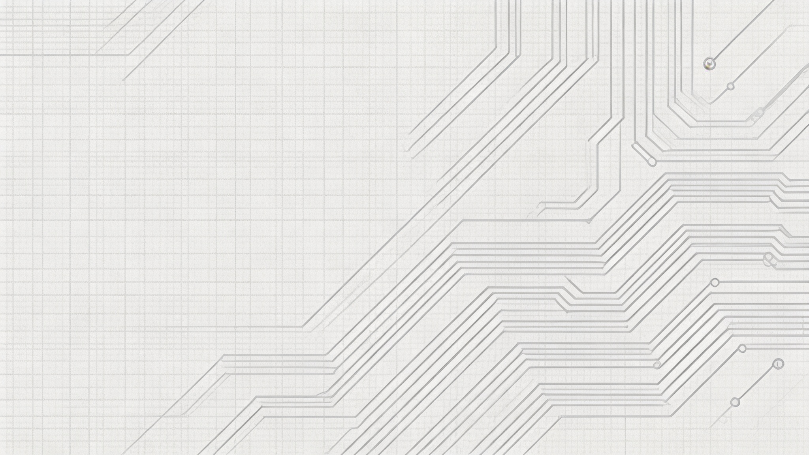
目录
01引言：什么是流水线冒险？
02结构冲突 (Structural Hazard)
03数据冲突 (Data Hazard)
• 流水线冒险的核心定义与性能影响
• 三大冲突类型的快速概览与对比
• 硬件资源竞争的定义与根本原因
• 典型冲突场景与常见解决方案分析
• RAW / WAR / WAW 三种数据依赖类型
• 经典场景解析与主流解决策略
04控制冲突 (Control Hazard)
05总结：冲突与处理器演进
• 分支与跳转指令带来的不确定性根源分析
• 典型冲突场景与现代处理器的预测与解决机制
• 从顺序执行到乱序执行的架构优化路径回顾
• 流水线冲突解决对现代高性能CPU设计的核心价值
Notes:
本次分享将分为五个部分。首先，我们会介绍什么是流水线冒险，并对三大冲突进行一个概览。接着，我们会分别深入剖析结构冲突、数据冲突和控制冲突的定义、场景和解决方案。最后，我们将总结这些冲突如何推动了处理器架构的演进。

Slide 3


什么是流水线冒险？
核心定义
流水线冒险（Pipeline Hazards）是流水线处理器中，由于指令的重叠执行，破坏了程序原本的顺序执行语义，或硬件资源无法满足并行需求，最终导致指令执行结果错误、流水线停顿和性能损失的现象。这是所有流水线处理器设计必须解决的核心问题。
功能正确性受损
冒险最直接的后果可能导致程序计算结果逻辑错误，无法得到预期的正确输出，这违背了处理器设计的首要目标——准确执行指令。
处理器性能下降
为了解决冒险，流水线不得不插入“气泡”进行停顿 (Stall) 或直接冲刷 (Flush) 指令。这会显著增加平均每条指令的执行时间(CPI)，降低处理器整体吞吐率。
Notes:
那么，到底什么是流水线冒险呢？简单来说，就是因为我们让多条指令在流水线中重叠执行，导致了一些意想不到的问题。这些问题可能会让程序算错结果，或者让流水线停下来等待，从而降低性能。这是所有流水线处理器都必须面对和解决的核心挑战。

Slide 4



三大流水线冒险概览
结构冲突
数据冲突
控制冲突
▍核心本质
硬件资源争抢
▍产生根源
并行指令在同一周期，同时申请独占性硬件资源（如功能部件、寄存器端口）。
▍典型影响与场景
导致流水线停顿、资源利用率下降。常见于单端口内存被取指和访存争抢、单ALU被多条指令同时申请。
▍核心本质
指令间数据依赖关系
▍产生根源
后续指令尝试读取前序指令尚未写回就绪的运算结果，从而读取到错误数据。
▍典型影响与场景
结果错误，需通过流水线停顿或数据转发技术修正。典型如 Load-Use 冒险、算术指令的RAW真依赖。
▍核心本质
指令流与控制流改变
▍产生根源
分支、跳转或异常改变了PC值，导致流水线中已预取的错误路径指令全部失效。
▍典型影响与场景
引发流水线冲刷 (Flush)并产生大量空泡，性能损失较大。常见于条件分支预测错误、函数返回预测失败。
Notes:
流水线冒险主要分为三类：结构冲突、数据冲突和控制冲突。这张页面清晰地展示了它们的核心区别。简单来说，结构冲突是硬件资源不够用；数据冲突是指令间有依赖，数据没准备好；而控制冲突则是因为分支等指令导致程序流程改变，让流水线里预取的指令都白干了。接下来我们会逐一详细分析。

Slide 5
01
结构冲突
Structural Hazard
Notes:
我们首先来看第一类冲突：结构冲突。这是最直观的一种冲突，它的根源非常简单，就是硬件资源不够用了。

Slide 6



结构冲突 - 定义与根源
核心定义
结构冲突是唯一由硬件资源不足导致的冲突，与指令的语义、数据依赖均无关系。
核心矛盾
硬件资源的「串行独占性」（同一周期只能被1条指令使用）与流水线的「并行重叠执行」（同一周期有多条指令在不同流水级运行）之间的本质不匹配。
触发条件
当多条指令在同一个时钟周期，同时争抢同一个无法共享的硬件资源（如ALU、数据存储器端口等）时，就会触发结构冲突。
Notes:
结构冲突的定义很明确，它是唯一一种纯粹由硬件资源不足引起的冲突。它的根源在于，我们希望流水线并行执行指令，但某些硬件资源，比如一个ALU，在同一个时刻只能被一条指令使用。当多条指令同时需要它时，冲突就发生了。

Slide 7
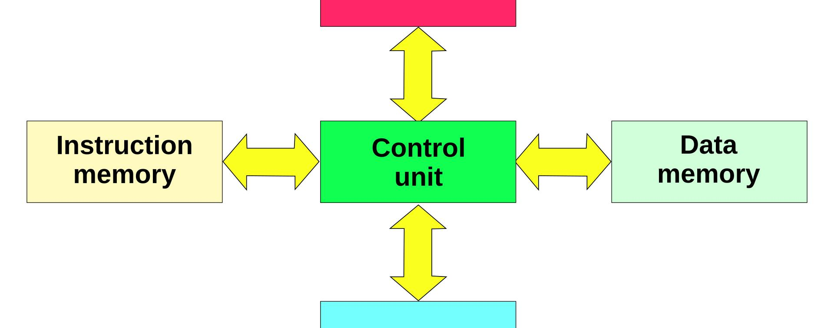

结构冲突 - 典型场景 (1/2)
场景二：执行单元资源不足
适用架构：超标量流水线处理器
冲突场景：处理器的执行单元（Execution Units）是硬件资源。若仅配备1个整数乘法器或浮点运算单元（FPU），当指令调度器试图在同一周期，向EX级同时发射2条同类型指令时，就会因“争抢唯一硬件”触发冲突。
影响：一条指令必须等待前一条指令释放单元后才能进入，导致流水线停顿或指令乱序执行。
场景一：最经典的指令/数据内存冲突
• 架构背景：冯·诺依曼架构（指令与数据共用同一物理内存空间）。
• 冲突本质：经典5级流水线中，IF级取指与MEM级访存（如`lw`），会在同一时钟周期争抢同一个内存端口/总线。
• 终极方案：采用“哈佛架构”将指令和数据的存储物理分离，是现代高性能处理器的标准设计。
Notes:
我们来看两个典型场景。最经典的就是冯·诺依曼架构中，取指和访存争抢同一个内存端口的冲突，现代处理器通过哈佛架构，也就是分离的指令和数据内存，来解决这个问题。另一个场景是超标量处理器中，如果执行单元数量不够，比如只有一个乘法器，当有多条乘法指令同时到达时，就会发生冲突。

Slide 8

结构冲突 - 典型场景 (2/2)
场景三：寄存器堆端口冲突
场景四：低成本分时复用带来的冲突
📐 架构背景： 超标量处理器架构，追求单周期高吞吐。
⚠️ 冲突描述： 经典5级流水线中，指令译码(ID)阶段通常需要2个读端口，回写(WB)阶段需要1个写端口。若超标量处理器每周期要并行译码2条指令，理论上需4个读端口；若寄存器堆物理上仅配置2个，就会因硬件资源不足触发严重的端口争抢，导致指令停滞。
📐 架构背景： 从低成本多周期处理器向高性能流水线处理器演进的过渡阶段。
⚠️ 冲突描述： 在多周期处理器设计中，常复用ALU执行地址计算与算术运算以节约成本。但流水线处理器中多条指令重叠执行，会导致不同指令同时需要访问同一个ALU，触发资源冲突。因此，流水线架构设计中，通常必须将地址计算与算术运算功能拆分到不同硬件单元，以消除结构冲突。
Notes:
另外两个场景是寄存器堆端口冲突和资源复用带来的冲突。在超标量处理器中，如果寄存器堆的读写端口数量不够，就会发生争抢。而在从多周期处理器向流水线演进的过程中，一些为了节约成本而复用硬件的设计，也会因为指令的重叠执行而暴露出冲突。

Slide 9




结构冲突 - 主流解决方案
资源复制| 最直接、最主流
资源分时复用| 低成本优化
▌ 方法：增加硬件资源，如采用哈佛架构、配置多端口寄存器堆、集成多组同类型执行单元。
▌ 效果：从根源上消除资源争抢，是现代高性能处理器的标配方案。
▌ 方法：在单一时钟周期内将资源使用权分配给不同流水级，例如“前半周期寄存器写、后半周期寄存器读”的经典设计。
▌ 效果：无需增加额外硬件端口，通过时序控制巧妙消除基础的读写端口冲突。
流水线停顿| 插入气泡
动态调度优化| 乱序执行
▌ 方法：让后序指令主动暂停1个周期，插入“气泡”以等待资源释放。
▌ 效果：实现成本极低，但会直接增加CPI（每条指令平均时钟周期数），显著降低流水线整体吞吐率。
▌ 方法：利用保留站（Reservation Station）或发射队列，将争抢资源的指令缓存排队，待资源空闲后再发射执行。
▌ 效果：避免整个流水线冻结，显著提升资源利用率，是高端处理器的关键技术之一。
Notes:
解决结构冲突的方法有很多。最直接的就是资源复制，比如增加ALU的数量，这也是现代高性能处理器最常用的方法。还有一些低成本的优化，比如资源分时复用。当然，最无奈的方法就是让流水线停下来等待，也就是插入气泡，但这会直接影响性能。在乱序执行处理器中，则会通过动态调度来更智能地管理资源。

Slide 10
02
数据冲突
Data Hazard
Notes:
接下来，我们来看第二类冲突：数据冲突。这是流水线中最常见的一种冲突，它的核心是指令之间存在数据依赖关系。

Slide 11


数据冲突 - 定义与根源
核心定义
产生根源
数据冲突是流水线中最常见的冲突。其核心是指令之间的数据依赖，导致后续指令提前读取了前序指令未就绪的运算结果，最终导致执行错误。
简单来说，就是“后来者”跑得太快，没等到“前人”把要用的数据准备好，就拿走了错误的数据。
程序的真数据依赖
程序逻辑本身存在先后依赖关系，例如：指令 B 需要指令 A 的计算结果作为输入。
流水线的重叠执行
流水线打破了“前序指令完全执行完，后序指令才开始”的严格顺序语义，使得指令并行处理时出现“读错数据”的风险。
Notes:
数据冲突是流水线中最普遍的问题。它的根源在于，程序本身就存在指令间的数据依赖，比如一条指令的输入是另一条指令的输出。而流水线的重叠执行，又打破了严格的顺序，这就导致后一条指令可能在数据准备好之前就去读取它，从而得到错误的结果。

Slide 12
数据依赖的三种类型
RAW
WAR
WAW
写后读 (Read After Write)
读后写 (Write After Read)
写后写 (Write After Write)
▍ 依赖本质
真依赖：前序指令写寄存器，后序指令读同一个寄存器。必须等待前序指令写完，后序才能读取。
▍ 依赖本质
名相关 (反依赖)：前序指令读寄存器，后序指令写同一个寄存器。为防止数据错误，不能提前执行写操作。
▍ 依赖本质
名相关 (输出依赖)：两条指令写同一个寄存器。必须保证最终写回顺序正确，否则会导致数据覆盖错误。
▍ 消除策略
无法消除，只能通过流水线优化、乱序执行等手段降低延迟。
▍ 消除策略
可以通过寄存器重命名 (Register Renaming)技术完全消除。
▍ 消除策略
可以通过寄存器重命名 (Register Renaming)技术完全消除。
Notes:
数据依赖主要有三种类型。第一种是写后读，也就是RAW，这是一种真依赖，无法消除，只能想办法优化。另外两种是读后写（WAR）和写后写（WAW），它们被称为名相关，可以通过寄存器重命名技术完全消除。理解这三种类型是掌握数据冲突解决方案的关键。

Slide 13

数据冲突 - 典型场景 (1/2)
场景一：Load-Use 冒险 (最特殊的RAW冲突)
场景二：1周期延迟的算术指令 RAW 冲突
🔍 描述：`lw $s0, 40($0)` 指令要到MEM级结束时才能从数据内存中拿到正确的`$s0`值。
⚠️ 冲突：后续指令 `and $t0, $s0, $s1` 在EX级前半周期就要使用`$s0`做运算，关键数据的生成与时序严重错位。
🔍 描述：前序指令 `add $s0, $s1, $s2` 在EX级结束即可完成计算并产生结果，但结果还未写回寄存器堆(WB级)。
⚠️ 冲突：后续指令 `and $t0, $s0, $s3` 在其EX级需要使用 `$s0`，直接去寄存器堆读会读到旧值，导致计算错误。
💡 结论：这是唯一一类无法仅靠“数据转发”解决的数据冲突，硬件必须自动插入 1 个周期的流水线暂停（气泡）。
💡 结论：这是处理器中最常见的 RAW 冲突类型，可通过硬件的“数据转发（Forwarding/Bypassing）”技术将结果直接送达，无需暂停。
Notes:
我们来看两个典型的数据冲突场景。第一个是Load-Use冒险，这是一种特殊的RAW冲突，因为访存指令`lw`的结果要到MEM级结束才能出来，而后续指令在EX级就需要这个结果，时序完全对不上，所以必须插入一个气泡等待。第二个是最常见的算术指令RAW冲突，前一条加法指令的结果还没写回寄存器，后一条指令就要用，这种情况可以通过数据转发技术来解决。

Slide 14
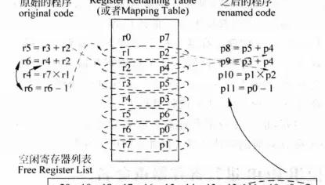
数据冲突 - 典型场景 (2/2)
场景三：名相关导致的 WAR / WAW 冲突
场景描述：两条指令add $s0, $s1, $s2与addi $s0, $s3, 1都试图写同一个架构寄存器 $s0。
⚠️ WAW (写后写)
若后序指令被调度提前完成写回，将覆盖前序指令的正确计算结果。
⚠️ WAR (读后写)
若前序指令需要读取一个旧值，但被后序指令提前写入了新值，造成“先读后写”逻辑错误。
寄存器重命名原理示意
通过将单一逻辑寄存器映射到不同的物理寄存器， 打破指令间的“名相关”依赖，并行执行互不干扰。
核心目标：在乱序执行中通过寄存器重命名彻底消除此类冲突
Notes:
第三个场景是名相关导致的WAR和WAW冲突。比如两条指令都要写同一个寄存器，就可能出现写后写或者读后写的问题。在乱序执行处理器中，这类冲突非常普遍，而寄存器重命名技术就是专门用来解决这个问题的。它通过给每条指令分配不同的物理寄存器，彻底消除了这些名相关冲突。

Slide 15
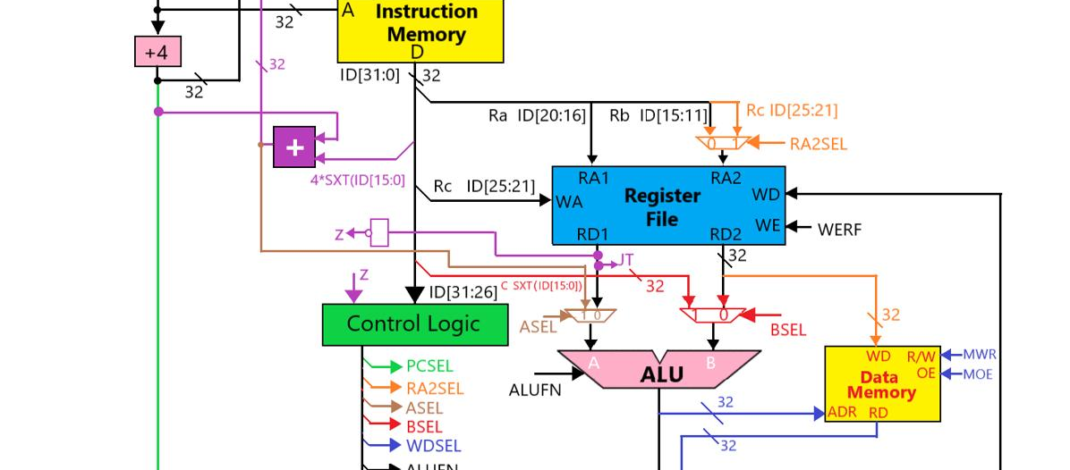


数据冲突 - 主流解决方案 (1/2)
02. 流水线停顿 (插入气泡)
💡 适用场景：Load-Use 冲突
Load 指令要到流水线的 MEM 阶段才能从内存中读取数据，而紧接着的指令在 ID 阶段就要读取该寄存器，导致数据无法通过转发解决。
🛠️ 核心原理
在流水线中插入一个周期的“气泡”，阻塞流水线，等待 Load 指令完成数据读取并写回，以保证后续指令执行的正确性。
注：这是保证处理器正确运行的最后一道防线，但会牺牲一定的吞吐量。
01. 数据旁路 (转发 / Forwarding)
方法：将前序指令在 EX/MEM、MEM/WB 流水线寄存器中的结果，直接“抄近道”转发给后续指令的 EX 级 ALU 输入端。
效果：无需等待写回寄存器堆，能高效解决90% 以上的 RAW 数据冲突（Load-Use 冲突除外）。
Notes:
解决数据冲突的核心技术是数据旁路，也叫数据转发。它的原理很简单，就是把前一条指令在流水线寄存器里的结果，直接“抄近道”送给后一条指令的执行单元，而不需要等它写回寄存器堆。这能解决绝大多数的RAW冲突。对于像Load-Use这样无法转发的情况，就只能采取插入气泡的保底方案了。

Slide 16


数据冲突 - 主流解决方案 (2/2)
编译器指令调度
寄存器重命名
乱序执行 + 保留站
💡 方法：编译器在编译时静态调整指令顺序，将无依赖的指令插入到有依赖的指令之间，填充潜在的气泡周期。
✨ 效果：无需硬件停顿就能消除冲突，是嵌入式处理器中常用且有效的优化手段。
💡 方法：利用物理寄存器堆(PRF)和寄存器别名表(RAT)，将有限的架构寄存器动态映射到数量更多的物理寄存器上。
✨ 效果：乱序执行处理器的核心基石，能彻底消除WAR、WAW名相关，打破指令的顺序执行限制。
💡 方法：将等待数据或功能单元的指令缓存到保留站(Reservation Station)中，一旦操作数就绪就立即唤醒并发射执行。
✨ 效果：避免因个别数据依赖导致整条流水线“冻结”，最大化处理器执行单元的利用率。
Notes:
除了硬件层面的解决方法，编译器也可以通过指令调度来帮忙，在编译时就调整好指令顺序，避免冲突。而在现代高性能处理器中，最核心的技术就是寄存器重命名和乱序执行。寄存器重命名消除了名相关，而乱序执行则通过保留站智能地调度指令，让处理器在等待数据时也能保持忙碌，最大化资源利用率。

Slide 17
03
控制冲突
Control Hazard
Notes:
最后，我们来讨论第三类，也是最影响现代处理器性能的冲突——控制冲突。

Slide 18

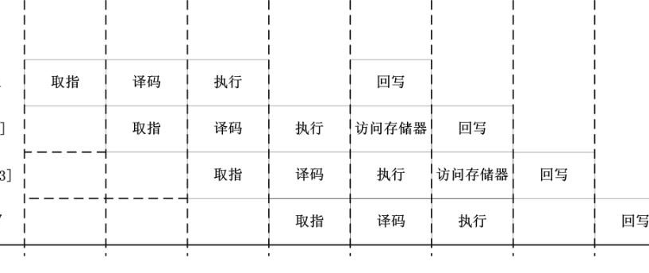


控制冲突 - 定义与根源
核心定义
控制冲突是现代高性能处理器的性能天花板。核心是分支、跳转、异常等操作改变了程序计数器（PC）的值，导致流水线中已预取、译码的指令全为错误路径的无效指令，必须清空流水线重新取指。
信息延迟
错误预取
图示：流水线中指令的并发流动与潜在的分支冲突风险
在经典5级流水线中，条件分支指令需等到EX级（执行级）才能计算出“是否跳转”及“跳转目标地址”，产生天然的决策延迟。
分支结果确定前，流水线已预取2-3条后续指令。一旦结果为跳转，这些指令必须被流水线冲刷 (Flush)，造成严重的吞吐性能损失。
“ 流水线越深，并行度越高，控制冲突带来的潜在损失就越大 ”
Notes:
控制冲突是现代处理器性能的最大瓶颈。它的根源在于，像分支这样的指令会改变程序的执行路径。而流水线为了效率，会提前预取后面的指令。一旦分支的结果和预取的方向不一致，流水线里那些预取的指令就都白干了，必须全部清空，这会造成巨大的性能损失。

Slide 19

控制冲突 - 典型场景
条件分支指令
(beq, bne 等)
间接跳转 / 函数返回
(jalr, ret 等)
异常、中断与系统调用
(Exception, Interrupt...)
▍描述：最核心的控制冲突来源，在通用程序指令中的占比约为 10% 至 20%。
▍优化目标：分支预测技术的首要优化对象。典型案例如“香山”处理器采用的高性能 TAGE 分支预测器。
▍描述：跳转的目标地址存储在寄存器中，无法在编译阶段静态确定，是动态预测难度最高的指令类型之一。
▍优化目标：控制冲突的第二大来源。“香山”采用了返回地址栈(RAS)与ITTAGE间接分支预测器相结合的方式来解决。
▍描述：此类事件会直接打断处理器的正常指令执行流，导致流水线清空，并强制切换到内核态的异常处理程序。
▍处理方式：属于“非预期”的控制冲突。处理器通过 ROB (重排序缓冲) 配合精确异常机制来确保状态的一致性。
Notes:
控制冲突的主要来源包括条件分支指令、间接跳转和函数返回指令，以及异常和中断。其中，条件分支是最主要的来源，也是分支预测技术的核心优化对象。而像函数返回这样的间接跳转，预测难度更高，需要专门的硬件来处理。

Slide 20


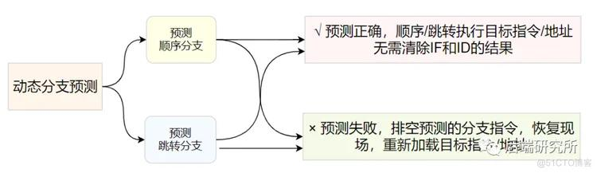
控制冲突 - 主流解决方案 (1/2)
动态分支预测(现代高性能处理器标配)
静态分支预测
▌ 方法：硬件实时记录分支历史行为，提前预测“是否跳转”和“跳转目标”，从而预取正确路径指令。
▌ 核心组件：TAGE系列条件分支预测器、分支目标缓冲(BTB)、返回地址栈(RAS)、ITTAGE间接分支预测器。
▌ 效果：商用负载下预测准确率可达99%+，从根源上大幅减少流水线冲刷带来的性能损失。
▌ 方法：完全由编译器在编译阶段完成预测，常见策略包括默认“向后跳转的循环总是执行”或“向前分支不跳转”。无需硬件开销。
▌ 效果与应用：极简低成本方案，预测准确率约70%左右。广泛应用于对成本和功耗敏感的嵌入式处理器、微控制器(MCU)等场景。
Notes:
解决控制冲突最核心的技术就是动态分支预测。现代处理器会用硬件实时记录分支的历史行为，来预测它下一次会怎么走，并提前取正确路径的指令。现在的预测准确率已经非常高，可以达到99%以上，从而极大地减少了流水线冲刷的次数。对于一些低成本处理器，也会采用由编译器完成的静态分支预测。

Slide 21
控制冲突 - 主流解决方案 (2/2)
03
分支延迟槽 (Branch Delay Slot)
04
乱序执行 + ROB 重排序缓冲
05
流水线冻结 + 停顿 (Stall)
▌ 方法：在分支指令后设置1-2个“延迟槽”，强制放入无论分支跳转与否都会执行的无依赖指令。
▌ 效果：指令不会被清空，能彻底消除分支气泡。是MIPS、RISC-V等经典架构广泛使用的技术。
▌ 方法：当分支预测错误时，直接清空ROB（重排序缓冲）中错误路径的所有指令，配合Checkpoint技术快速恢复处理器状态。
▌ 效果：能最大程度地缩小分支误判带来的性能惩罚，是现代高性能处理器的核心容错机制。
▌ 方法：最原始的“硬”处理：遇到分支指令立即冻结PC（程序计数器），暂停流水线取指，直到分支结果完全确定。
▌ 效果：虽然实现简单，但每条分支都会带来2-3个周期的停顿，造成巨大的性能损失，目前已基本被淘汰。
Notes:
除了上一页提到的预测方法，还有一些架构级的解决思路。
首先是“分支延迟槽”。这是一种在架构层面就定义好的方法，例如MIPS和RISC-V架构。简单来说，就是强制规定分支指令后面的1-2条指令（即“延迟槽”）必须无条件执行，无论分支跳不跳转。这让编译器有机会把无依赖的指令填进去，从而彻底消除分支气泡。
第二种是结合“乱序执行”和“重排序缓冲（ROB）”的高级方案。在预测错误时，现代CPU不需要像过去那样一步步回滚，而是直接通过ROB将错误路径上所有指令标记为无效，再配合检查点（Checkpoint）技术瞬间恢复处理器状态，极大地降低了误判的代价。
最后，不得不提最基础的“流水线冻结”。这是一种保底方案：遇到分支指令就暂停流水线，直到结果出来。虽然简单，但每条分支都要损失几个周期，在现代高性能处理器中几乎已经不再使用了。

Slide 22
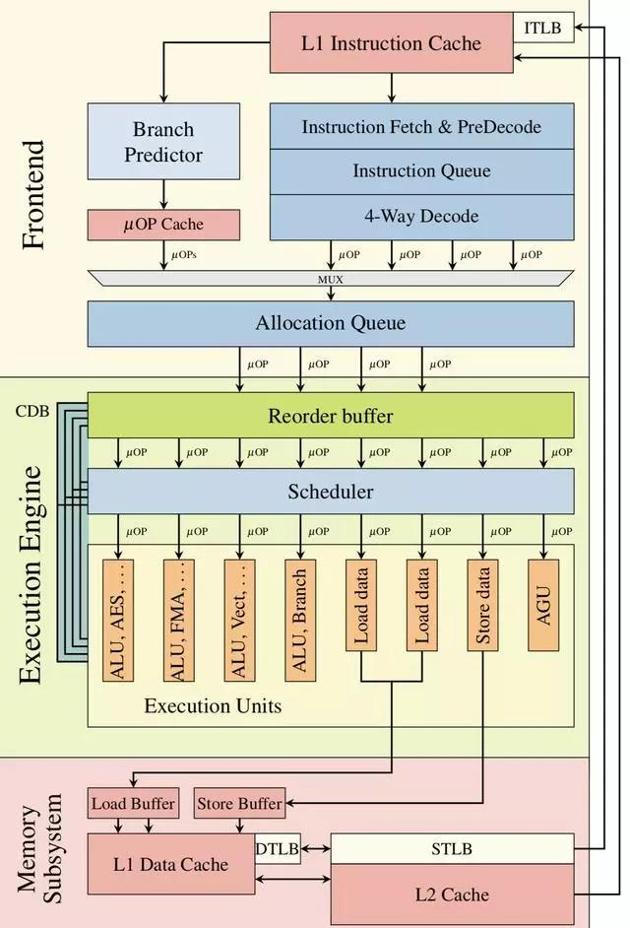

04
总结：冲突与处理器演进
性能 vs 复杂度：乱序执行的诞生
为突破冯·诺依曼瓶颈与指令级并行的限制，乱序执行微架构通过动态调度隐藏数据依赖，成为现代高性能CPU的基石。
功耗 vs 性能：异构计算的崛起
面对移动互联时代的能效挑战，单一核心无法兼顾全场景，“大核+小核”的异构计算架构成为平衡峰值性能与续航的最优解。
延迟 vs 吞吐：多级缓存的协同
为解决“存储墙”冲突，利用多级缓存（L1/L2/L3）构建金字塔形存储层级，在成本与速度间实现了高效数据吞吐与低延迟访问。
Notes:
最后，我们来总结一下三大冲突是如何推动处理器架构演进的。
回顾我们今天的讨论，从第一张幻灯片开始，我们探讨了限制处理器性能的三个主要矛盾。
第一，在计算层面，我们遇到了性能与复杂度的冲突。为了解决指令级并行和数据依赖的矛盾，处理器架构从简单的顺序执行进化到了复杂的乱序执行，让CPU能够像流水线一样高效处理指令。
第二，在能效层面，我们面临着功耗与性能的冲突。在移动互联网时代，手机等终端设备既需要高性能来处理复杂的应用，又需要长续航。于是，“大小核”异构架构应运而生，完美平衡了两者需求。
第三，在存储层面，我们遭遇了延迟与吞吐的冲突。为了弥补CPU与内存之间的巨大速度差异，工程师们设计了多级缓存系统，通过不同层级的速度与容量配合，极大地缓解了“存储墙”问题。
左侧这张架构图，生动展示了现代处理器如何整合了这些技术来应对上述挑战。处理器的发展史，本质上就是一部不断发现冲突、解决冲突，并在冲突中螺旋上升的进化史。希望这张总结能帮助大家建立起对处理器架构演进逻辑的整体认知。

Slide 23


总结 - 冲突与处理器演进
单周期 / 多周期处理器
顺序流水线处理器
乱序高性能处理器 (如香山)
• 无指令重叠执行，因此不存在数据冲突和控制冲突。
• 仅多周期处理器会因功能部件的资源复用，出现少量的结构冲突。
• 指令并行导致：结构、数据、控制三类冲突全部显现。
→ 结构：采用哈佛架构 / 资源复制分离存储或增加硬件。
→ 数据：依靠数据转发 + 少量流水线停顿解决。
→ 控制：引入基础分支预测机制降低开销。
→ 结构：使用超标量多执行单元，彻底消除结构冲突。
→ 数据：通过寄存器重命名 + 动态乱序调度，最大化挖掘指令级并行，消除数据相关停顿。
→ 控制：部署高精度多级分支预测体系，大幅降低误预测率，突破控制相关性能瓶颈。
Notes:
从单周期处理器到现代的乱序高性能处理器，我们可以看到一条清晰的演进路径。在没有流水线的处理器中，几乎没有冲突。而在顺序流水线中，三类冲突都出现了，并通过基础的硬件技术来解决。到了现代的乱序处理器，比如香山，我们通过超标量、寄存器重命名、乱序调度和高精度分支预测等一系列复杂技术，来最大化地消除这些冲突带来的性能损失。

Slide 24

核心要点回顾
结构冲突
数据冲突
控制冲突
“硬件不够用”
资源争用导致指令阻塞
“数据没准备好”
数据依赖引发流水线停顿
“指令走错路了”
分支跳转打乱执行顺序
核心结论
三大冲突的优化逻辑共同构成了现代高性能处理器的核心设计思想。理解它们，是掌握处理器架构的关键。
Notes:
最后，我们用一句话来总结三大冲突：结构冲突是硬件不够用，数据冲突是数据没准备好，控制冲突是指令走错路了。理解这三大冲突及其解决方案，是掌握现代处理器架构设计思想的关键。

Slide 25

Q & A
感谢聆听，欢迎提问
Notes:
我的分享到此结束，感谢大家的聆听。现在是问答环节，欢迎大家提问交流。

